Slide 1
МКДОУ ЦРР детский сад
«Колокольчик» п. Витим
Презентация «Развитие речи детей
посредством
дидактических игр».
Выполнила: воспитатель 1 кв. категории
Березовская О.В.

Slide 2
«Развитие речи и языка должно лежать в основе всей системы образования, начиная с детского сада».
(Е.И.Тихеева)
Есть все фактические и теоретические основания утверждать, что не только интеллектуальное развитие ребенка, но и формирование его характера, эмоций, личности в целом находятся в непосредственной зависимости от речи»
Л.С.Выготский

Slide 3
Актуальность.
Согласно статистике, количество речевых нарушений у детей в последние годы имеет тенденцию к увеличению. Эти дети составляют основную группу риска по школьной неуспеваемости, особенно при овладении письмом и чтением.
Грамотная, четкая, чистая и ритмичная речь ребенка не является врожденной, она приобретается благодаря совместным усилиям педагогов, родителей и многих других людей, в окружении которых малыш растет и развивается.
Своевременное и правильное речевое развитие - необходимое условие формирования личности. Благодаря речи ребёнок познаёт мир, накапливает знания, овладевает нормами поведения. Чистая правильная речь – одно из важнейших условий нормального психического развития человека.
Дети с хорошо развитой речью легко вступают в общение с окружающими: они могут понятно выразить свои мысли и желания, задать вопросы, договориться со сверстниками о совместной игре.
Овладение родным языком является одним из самых важных приобретений ребенка в дошкольном возрасте.

Slide 4
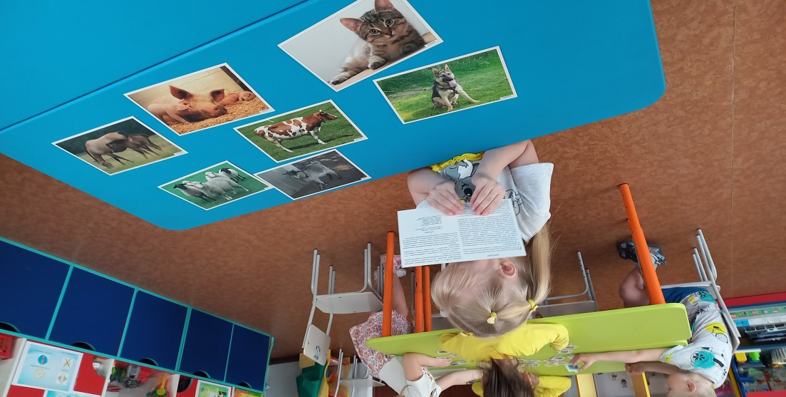
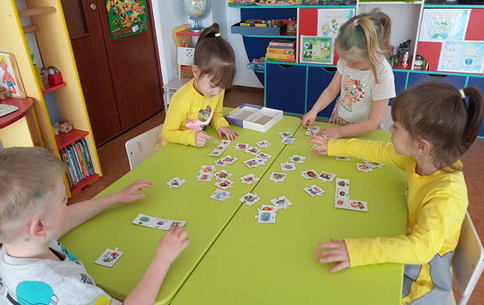
Началом формирования речевой деятельности ребенка является дошкольное детство (это и детский сад, и семья ), именно в этот период закладываются основы развития речи, обогащается словарь детей, формируется звуковая культура речи детей. А так как игра - это ведущий вид деятельности детей дошкольного возраста, развитие речи с помощью игровых форм деятельности дает большой результат.
« Игра – это огромное светлое окно, через которое в духовный мир ребенка вливается живительный поток представлений, понятий». (В.А.Сухомлинский)

Slide 5
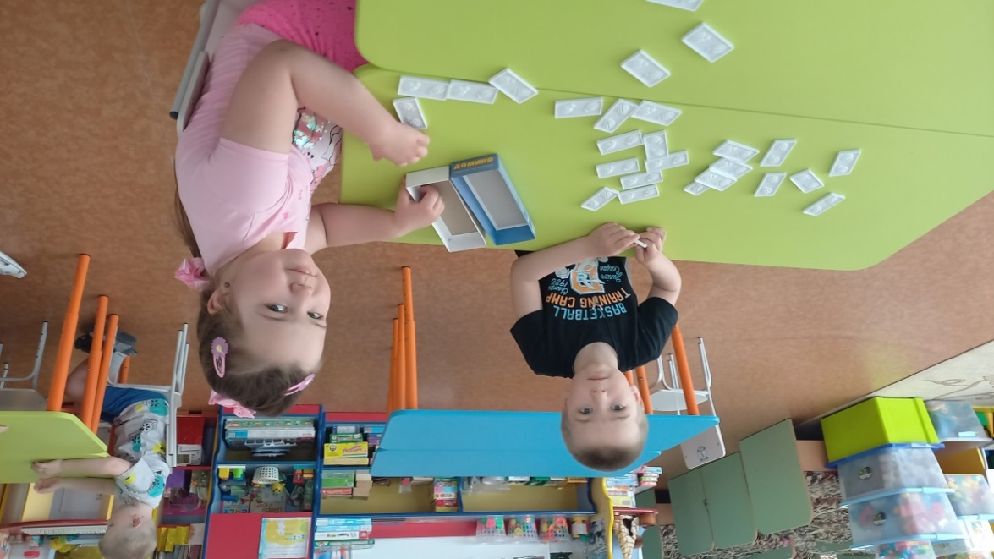
Среди всего многообразия игр для дошкольников особое место принадлежит дидактической игре, как одной из наиболее приемлемых форм воспитания и обучения.
Дидактическая игра - это специально созданная игра, выполняющая определенную дидактическую задачу, скрытую от ребенка в игровой ситуации за игровыми действиями» (К.Н.Поливанова).
Дидактическая игра представляет собой многообразное, педагогическое явление: она является и игровым методом обучения детей дошкольного возраста, и формой обучения, и самостоятельной игровой деятельностью, а самое главное, средством совершенного воспитания личности ребёнка.

Slide 6
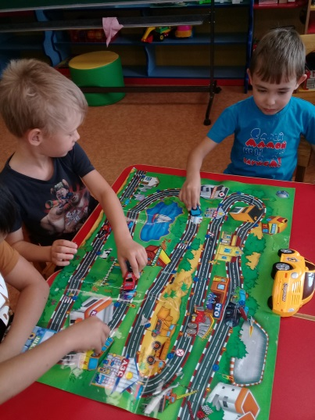
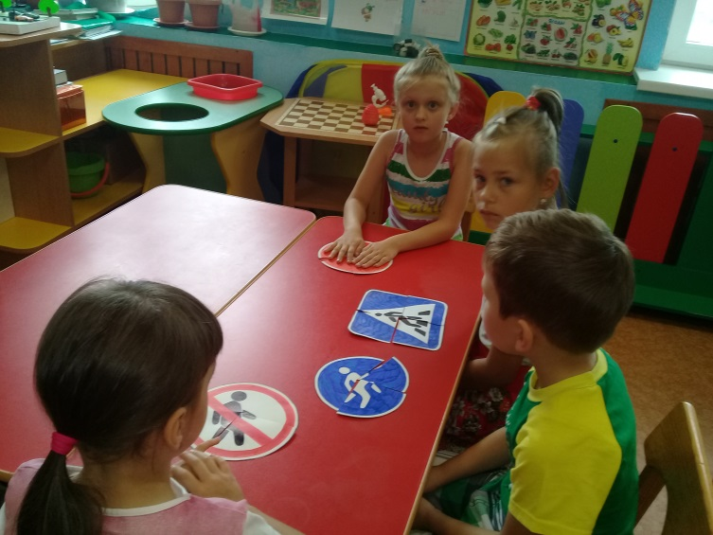
Дидактическая игра – прекрасное средство обучения и развития, используемое при усвоении любого программного материала. Правильно подобранные игры и упражнения дают возможность воздействовать на все компоненты речи. Дидактические игры обогащают и закрепляют словарь, формируют грамматические категории, развивают связную речь, развивают словесное творчество.

Slide 7
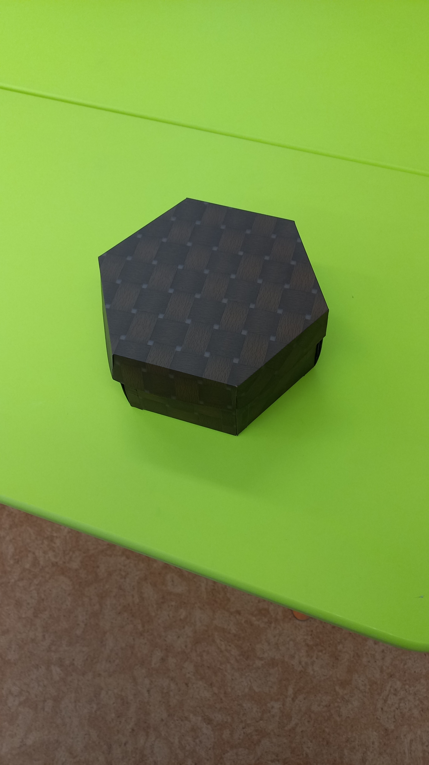
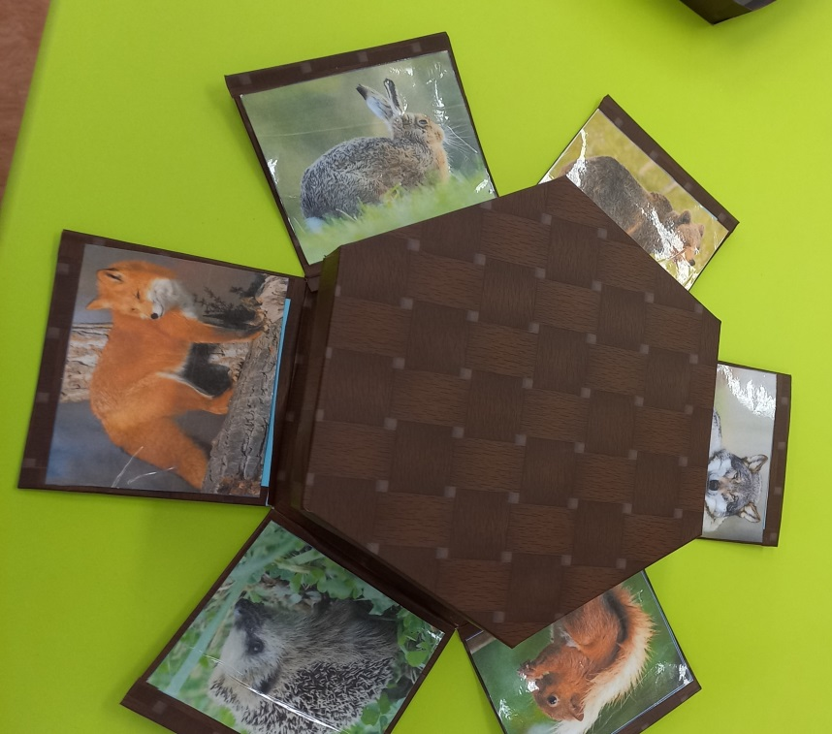
Дошкольники хорошо усваивают материал, когда используются наглядные пособия.
Хочу представить вашему вниманию некоторые дидактические пособия, которые я использую в своей работе с детьми.
Первое пособие – «Коробочка с сюрпризом». Оно состоит из нескольких шестиугольных коробочек разного размера, с разными играми. Это пособие сделано для изучения
темы «Дикие животные».

Slide 8
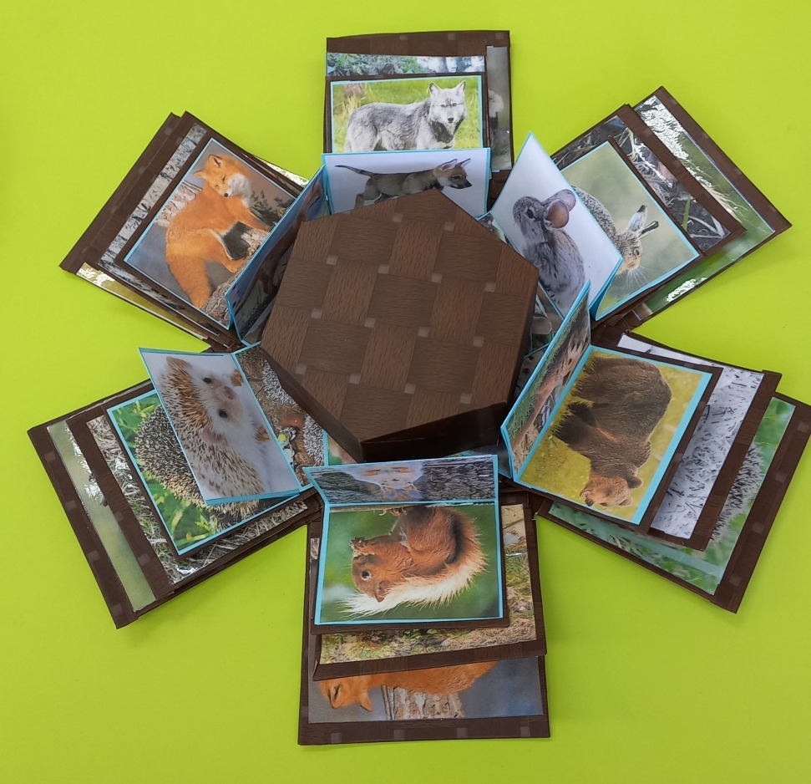
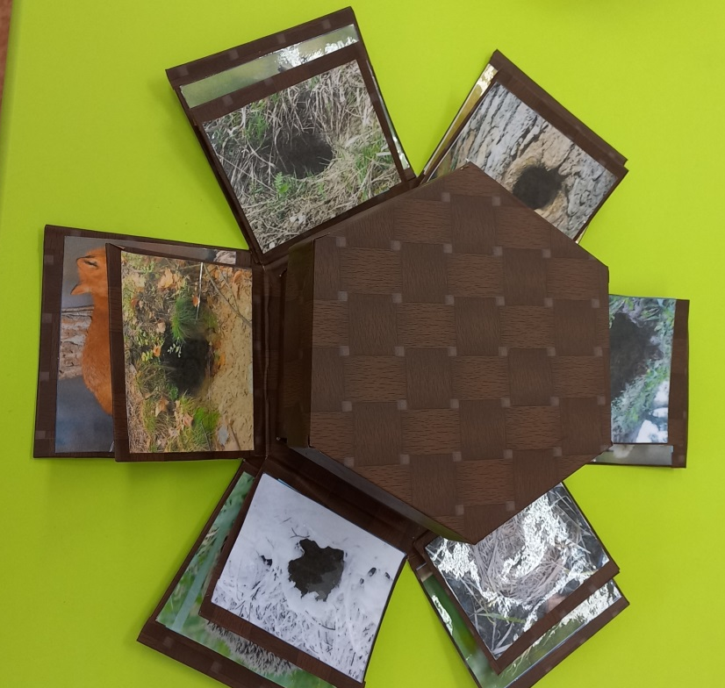
Пособие можно использовать для игр: «Назови одним словом», «Кто где живет», «Кто у кого?», «Назови семью», «Один-много», «Кто что делает?», «Назови гласные в слове», «Назови первый звук», «Раздели слово на слоги» и некоторые другие, в зависимости от возраста детей. В последней коробочке – сюрприз для детей.

Slide 9
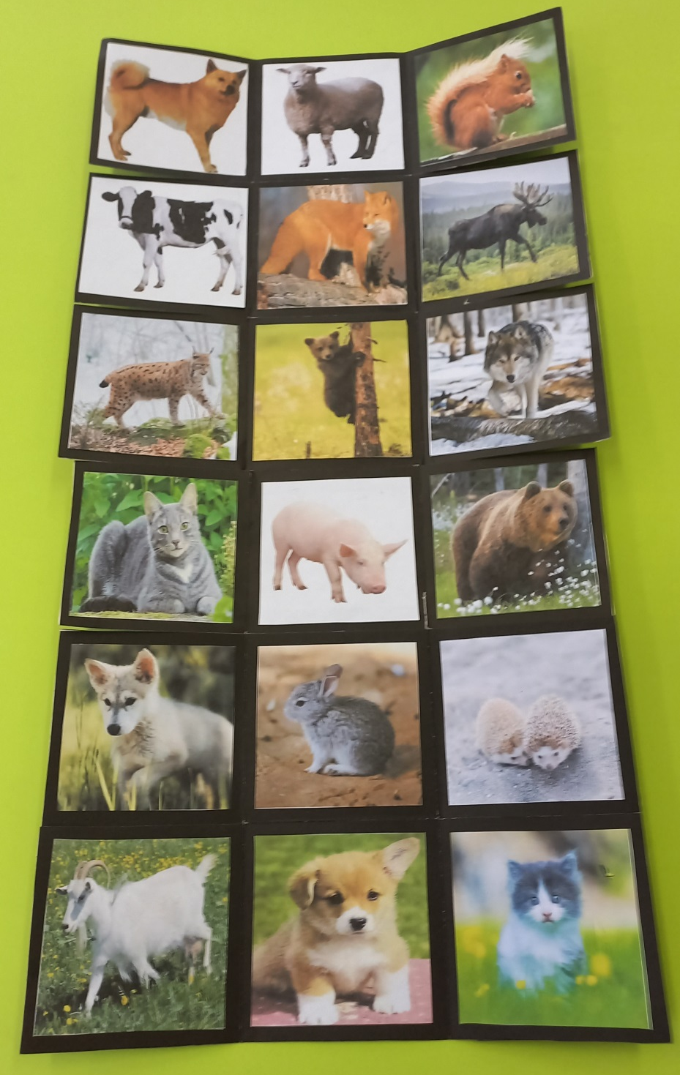
«Куб-трансформер»
Пособие представляет собой несколько рядов из трех картинок, которые легко трансформируются в куб.
Дидактическое пособие изготовлено для игры «Третий лишний», но можно использовать и для таких игр, как «Назови домашние (дикие) животные», «Назови маму, детеныша».

Slide 10
«Волшебные кубики».
Пособие сделано для игры «Назови одним словом».
Состоит из 8 кубиков с картинками, соединенными
по определенной схеме, что позволяет складывать их
в разных направлениях.
Можно использовать и
Для речевого, и
для познавательного
развития, и развития мелкой
моторики.

Slide 11
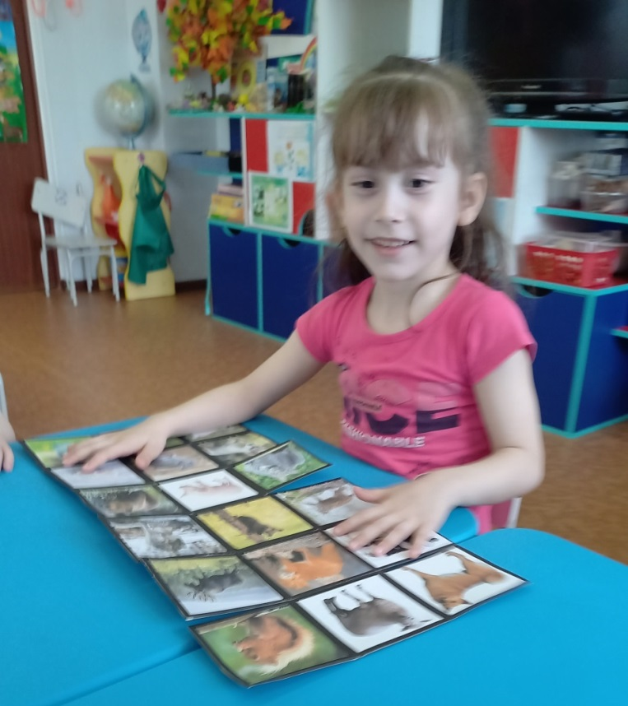
Представленные пособия просты в изготовлении, компактны, имеют необычную подачу материала. Дети с удовольствием используют
их в своей деятельности.

Slide 12
Использование дидактических игр в работе с дошкольниками, способствуют и развитию речевой активности детей, и повышению результативности коррекционной работы. Необходимо помнить, что развитие в ходе игровой деятельности речи дошкольников — попытка учить детей светло, радостно и без принуждения.
«Предмет, для того чтобы стать интересным, должен быть лишь отчасти новым, а отчасти знаком» (К.Д.Ушинский»).
Новое и неожиданное всегда выступает на фоне уже известного и знакомого. Вот почему для поддержания познавательного интереса важно развивать у дошкольников умение в знакомом видеть новое.
Спасибо за внимание

